Slide 1
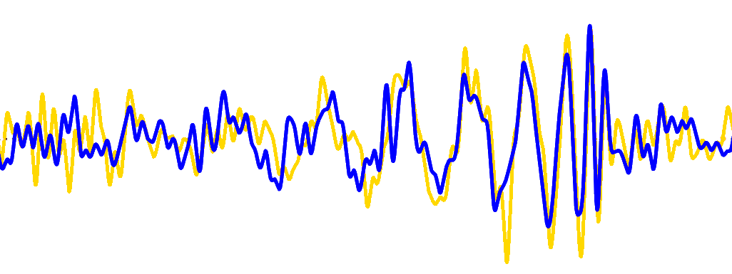
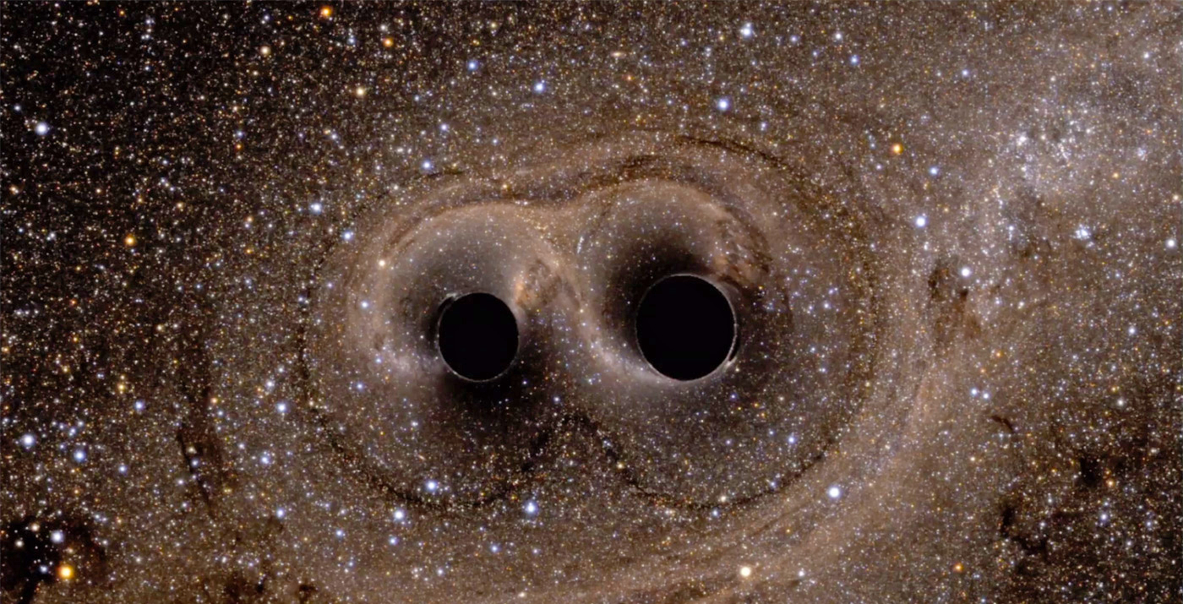
AdV+ R&D Coating materials
Physique des Ondes Gravitationnelles
Sources
Gianpietro Cagnoli
gianpietro.cagnoli@univ-lyon1.fr

Slide 2
La masse réduite µ
La Lagrangien de 2 corps
Système de repaire du c.d.m.
$$ℒ=\frac{1}{2} m_{1}{\dot{\vec{r_{1}}}}^{2}+\frac{1}{2} m_{2}{\dot{\vec{r_{2}}}}^{2}−V\left(\left|\vec{r_{1}}−\vec{r_{1}}\right|\right)$$
$$m_{1}\vec{r_{1}}+m_{2}\vec{r_{2}}=\vec{0}$$
$$\vec{r_{1}}−\vec{r_{2}}=\vec{r}$$
$$ℒ=\frac{1}{2} μ{\dot{\vec{r}}}^{2}−V\left(\left|\vec{r}\right|\right)$$
$$μ=\frac{m_{1}∙m_{2}}{m_{1}+m_{2}}$$
$$V\left(\left|\vec{r}\right|\right)=−G\frac{M∙μ}{r}$$
$$M=m_{1}+m_{2}$$
MM)

Slide 3
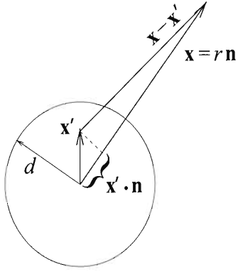
L’expansion faible vitesse
$${\overline{h}}_{μν}\left(t,\vec{x} \right)=\frac{4G}{c^{4}}\int{d^{3}x^{′}\frac{1}{\left|\vec{x}−\vec{x′}\right|}{∙T}_{μν}\left(t−\frac{\left|\vec{x}−\vec{x^{′}}\right|}{c},\vec{x′}\right)}$$
$$h_{IJ}^{TT}\left(t,\vec{x}\right)=\frac{1}{r}\frac{4G}{c^{4}}Λ_{ij,kl}\left(\hat{n}\right)\int{d^{3}x^{′}{ T}_{μν}\left(t−\frac{r}{c}+\frac{\vec{x′}∙\hat{n}}{c},\vec{x′}\right)}$$
et donc on arrive au résultat suivant
$$h_{IJ}^{TT}\left(t,\vec{x}\right)=\frac{1}{r}\frac{4G}{c^{4}}Λ_{ij,kl}\left(\hat{n}\right)\left[S^{kl}\left(t_{ret}\right)+\frac{1}{c}n_{m}{\dot{S}}^{m,kl}\left(t_{ret}\right)+\frac{1}{c^{2}}n_{m}n_{p}{\ddot{S}}^{mp,kl}\left(t_{ret}\right)+…\right]$$
$$ℳ^{kl}=\frac{1}{c^{2}}\int{d^{3}x} T^{00}∙x^{k}x^{l}$$
$$S^{kl}=\frac{1}{2}{\ddot{ℳ}}^{kl}$$
MM)

Slide 4
La radiation du quadripôle Q de masse
$${\left[h_{IJ}^{TT}\left(t,\vec{x}\right)\right]}_{quad}=\frac{1}{r}\frac{2G}{c^{4}}∙Λ_{ij,kl}\left(\hat{n}\right)∙{\ddot{Q}}^{kl}\left(t−r/c\right)$$
$$Q^{kl}=ℳ^{kl}−\frac{1}{3}δ^{kl}ℳ^{ii}$$
$$ℳ^{kl}=\int{d^{3}x ρ\left(t,\vec{x}\right) x^{k} x^{l}}$$
Pour une radiation que se propage selon $z$
$$h_{+}=\frac{1}{r}\frac{G}{c^{4}}\left({\ddot{Q}}^{11}−Q^{22}\right)$$
$$h_{×}=\frac{2}{r}\frac{G}{c^{4}}{\ddot{Q}}^{12}$$
MM)

Slide 5
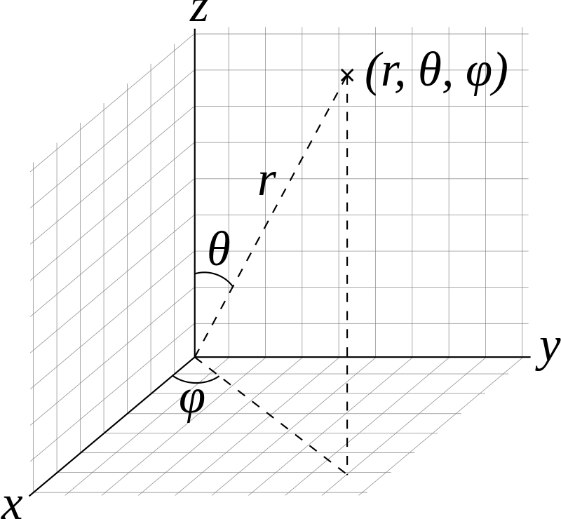
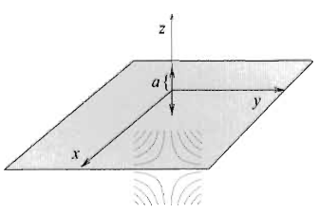
OG produit par deux masses oscillantes
$$m$$
$$z_{0}\left(t\right)=a∙\cos{ω_{s}t}$$
$$m$$
$$h_{+}\left(t,θ,φ\right)=\frac{1}{r}\frac{ 8 G m{ a}^{2} {ω_{s}}^{2}}{c^{4}}{∙sin}^{2}θ∙\cos{2φ}∙\cos\left(2ω_{s}{∙t}_{ret}\right)$$
$$h_{×}\left(t,θ,φ\right)=\frac{1}{r}\frac{ 8 G m{ a}^{2} {ω_{s}}^{2}}{c^{4}}{∙sin}^{2}θ∙\sin{2φ}∙\cos\left(2ω_{s}{∙t}_{ret}\right)$$
MM)

Slide 6
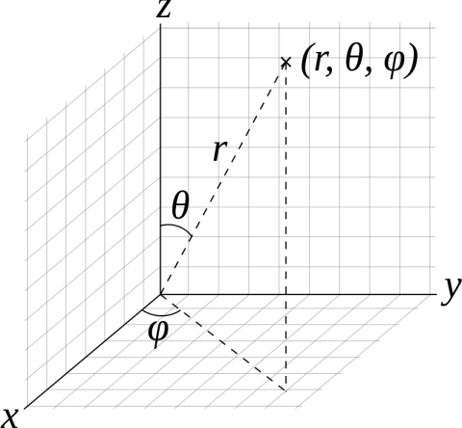
OG produit par deux masses en orbite circulaire
$$x_{0}\left(t\right)=R∙\cos\left(ω_{s}t+\frac{π}{2}\right)$$
$$y_{0}\left(t\right)=R∙\sin\left(ω_{s}t+\frac{π}{2}\right) \\ z_{0}\left(t\right)=0$$
$$m_{2}$$
$$m_{1}$$
$$h_{+}\left(t,θ,φ\right)=\frac{1}{r}\frac{ 4 G µ{ R}^{2} {ω_{s}}^{2}}{c^{4}}∙\left(\frac{1+\cos^{2}θ}{2}\right)∙\cos\left(2ω_{s}{∙t}_{ret}+2φ\right)$$
$$h_{×}\left(t,θ,φ\right)=\frac{1}{r}\frac{ 4 G µ{ R}^{2} {ω_{s}}^{2}}{c^{4}}∙\cos{θ}∙\sin\left(2ω_{s}{∙t}_{ret}+2φ\right)$$
MM)

Slide 7
2 ou 3 trucs sur les OG: Polarisation linéaire
$$θ=π/2$$
9)

Slide 8
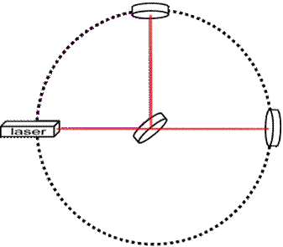
2 ou 3 trucs sur les OG: Polarisation circulaire
$$θ=0$$
Comme il est positionné dans cette figure l’interféromètre de Michelson est sensible que à $h_{+}$
9)

Slide 9
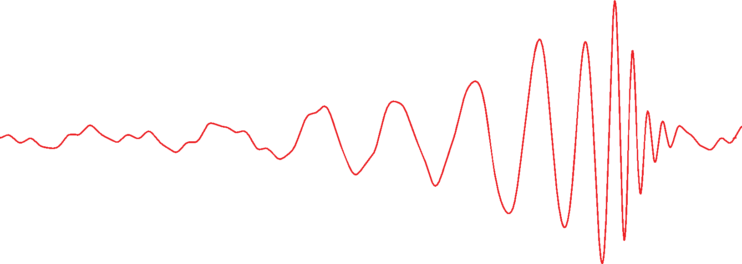
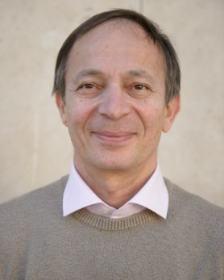
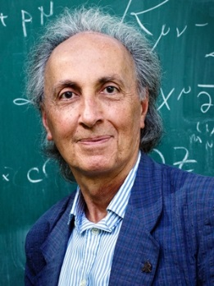
L’information de la binaire contenu dans l’OG
$$θ$$
$$A$$
$$ω$$
$$\dot{ω }$$
Fréquence orbitale $ω_{orb}=\frac{ω}{2}$
Inclination orbitale $θ$: $\frac{h_{+}}{h_{×}}=\frac{1+\cos^{2}θ}{2 \cos{θ}}$
La distance $d$: $A=A\left(ω, masses, d, θ\right)$
Les masses $m_{1}$ et $m_{2}$
Chirp mass $ℳ_{c}$:
$\frac{\dot{ω}}{ω^{\frac{11}{3}}}=\frac{12\sqrt[3]{2}}{5c^{5}}∙{\left(G ℳ_{c}\right)}^{\frac{5}{3}}$
Malheureusement nous n’avons pas les 2 polarisations
$$A=\frac{4}{c^{4}}ω^{\frac{2}{3}}∙{\left(G ℳ_{c}\right)}^{\frac{5}{3}}∙\frac{1}{d} \begin{matrix}\begin{aligned}1+\cos^{2}θ \\ \end{aligned} \\ 2 \cos{θ}\end{matrix}$$
$${ℳ_{c}}^{\frac{5}{3}}=μ∙M^{\frac{2}{3}}=m_{1}∙m_{2}/{\left(m_{1}+m_{2}\right)}^{\frac{1}{3}}$$
L. Blanchet, T. Damour
pardonnez-moi !!!
10)

Slide 10
Les différentes formes des signaux

Slide 12
Crédits
Giacomo Ciani, Università di Padova, cours doctorale
Auger G. and Plagnol E., 2017, An Overview of Gravitational Waves, World Scientific Publishing, ISBN 978-9-813-14175-9
Hobson M.P., Efstathiou G.P. and Lasenby A.N., 2006, General Relativity, An Introduction for Physicists, Cambridge University Press, ISBN 978-0-521-53639-4
http://arxiv.org/abs/gr-qc/0401099v1
https://physics.stackexchange.com/questions/297701/what-does-the-ricci-tensor-represent
MM) Maggiore M., 2007, Gravitational Waves Volume 1. Theory and Experiments, Oxford University Press, ISBN: 978-0-198-57074-5

